Slide 1
1 лекция. Введение. Сведения об изысканиях и их виды.
ҚАЗАҚСТАН РЕСПУБЛИКАСЫ БІЛІМ ЖӘНЕ ҒЫЛЫМ МИНИСТРЛІГІ
Сәтбаев Университеті
Ө.А.Байқоңыров атындағы Тау-кен металлургия институты
«Маркшейдерлік іс және геодезия» кафедрасы
7M07306 Геопространственная цифровая инженерия
MAP7012 «Инновационные методы инженерно-геодезических работ»
преподаватель: Phd, ассоц.проф. Кожаев Ж.Т.
Алматы 2022

Slide 2
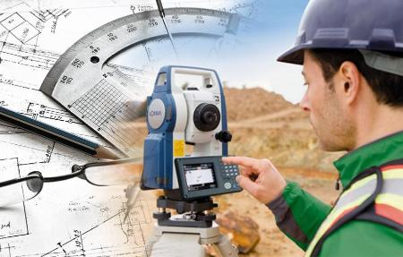
1. Виды и задачи инженерных изысканий.
Современные методы инженерных изысканий Проектирование и строительство инженерного сооружения выполняется на основе комплекса специальных работ, называемых инженерными изысканиями. Основные задачи инженерных изысканий - изучение природных и экономических условий района будущего строительства, составление прогнозов взаимодействия объектов строительства с окружающей средой, обоснование их инженерной защиты и безопасных условий жизни населения. Изыскания делятся на экономические и технические. Экономические изыскания проводят для определения экономической целесообразности строительства сооружения в конкретном месте с учетом обеспеченности его строительными материалами, сырьем, транспортом, водой, энергией, рабочей силой и т. п. Технические изыскания выполняют с целью получить сведения о природных условиях участка, которые необходимо учесть при проектировании и строительстве.
Инженерные изыскания выполняют в три этапа: подготовительный, полевой и камеральный. Подготовительный этап: сбор и изучение необходимых данных по объекту изысканий, планирование организационных мероприятий по производству изыскательских работ. Полевой этап: полевые работы, часть камеральных и лабораторных работ, необходимых для обеспечения полевого изыскательского процесса, контроля полноты и точности полевых работ. Камеральный этап: обработка полевых материалов.

Slide 3
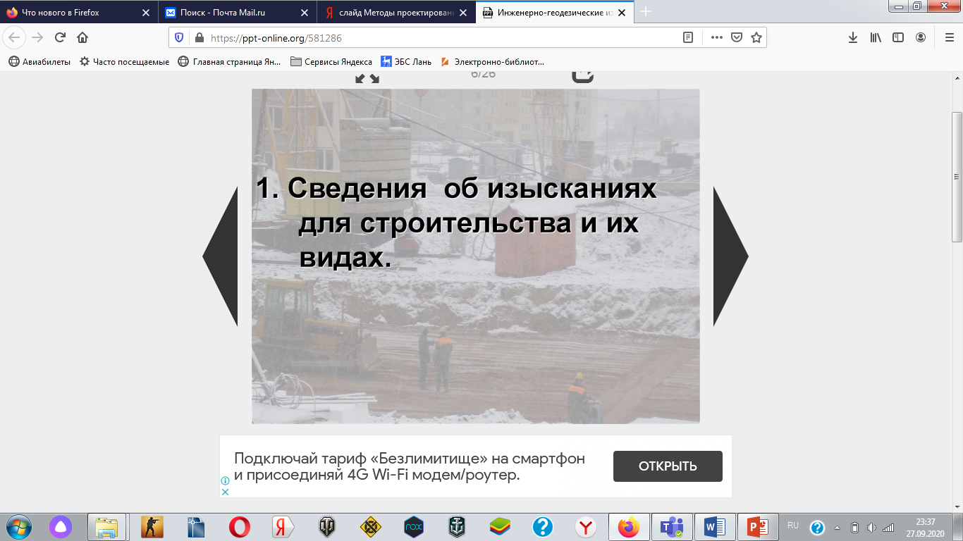

Slide 4
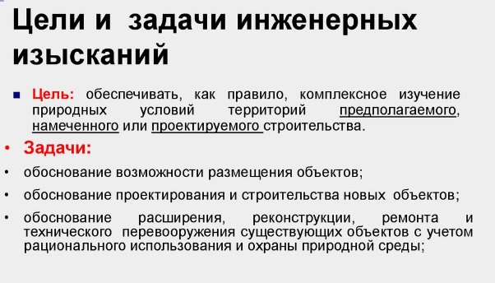

Slide 5


Slide 6
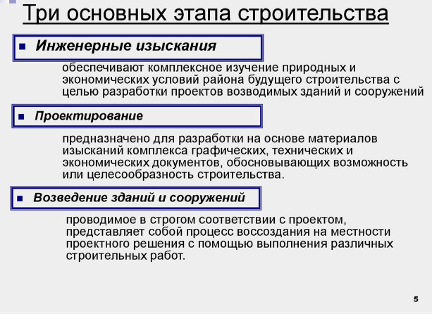

Slide 7
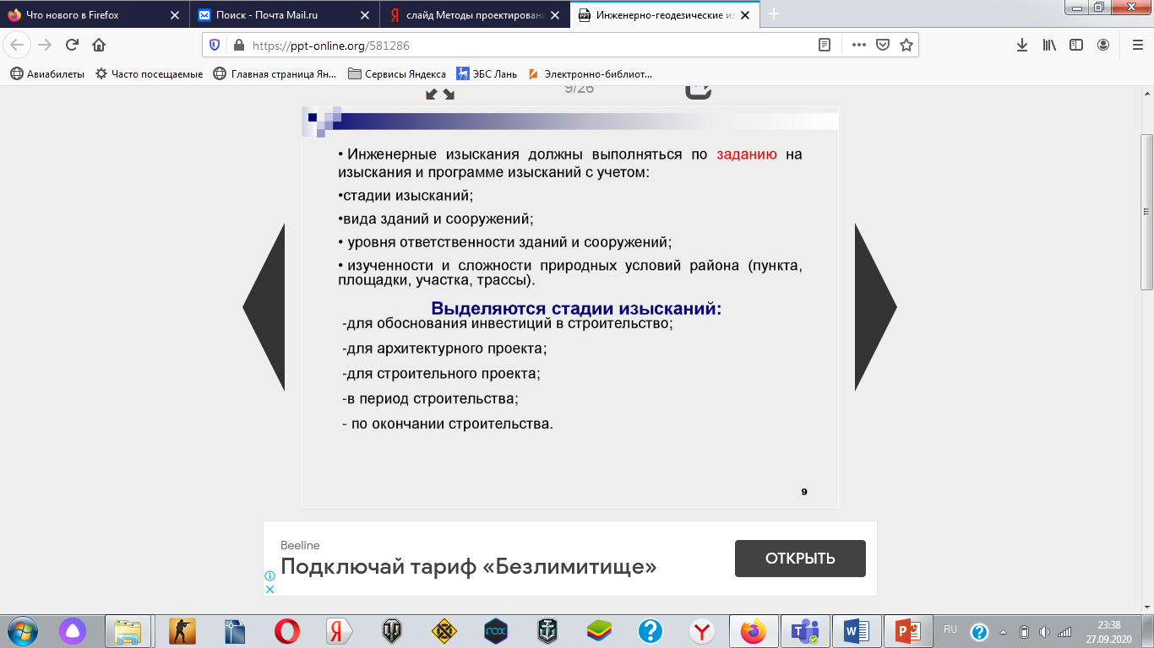

Slide 8
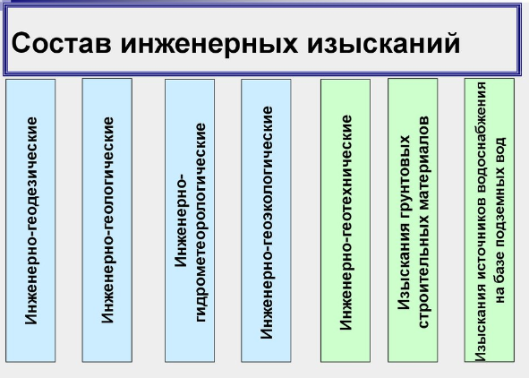
Для оценки участка предполагаемого строительства проводят следующие изыскания:

Slide 9
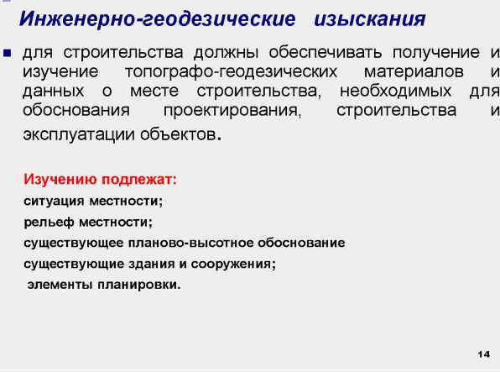

Slide 10
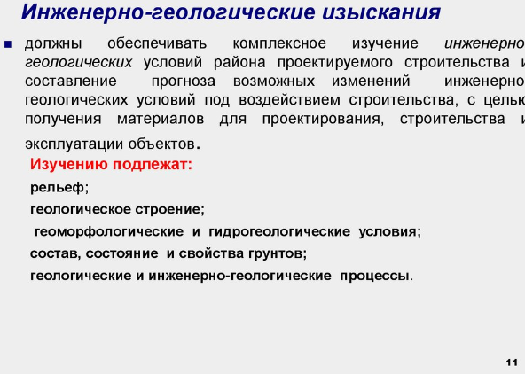

Slide 11
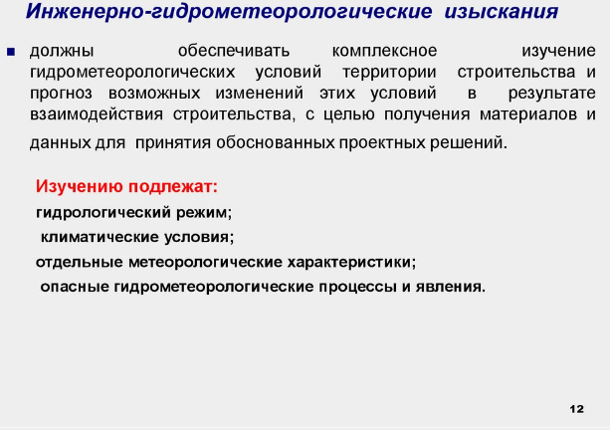

Slide 12
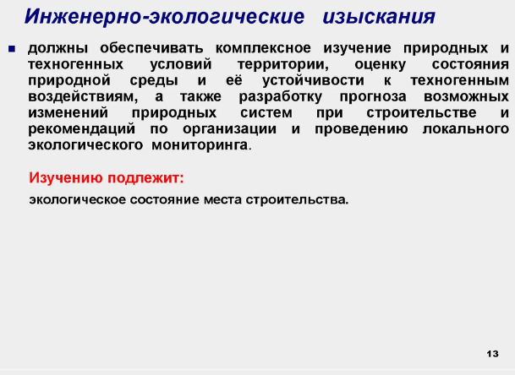

Slide 13
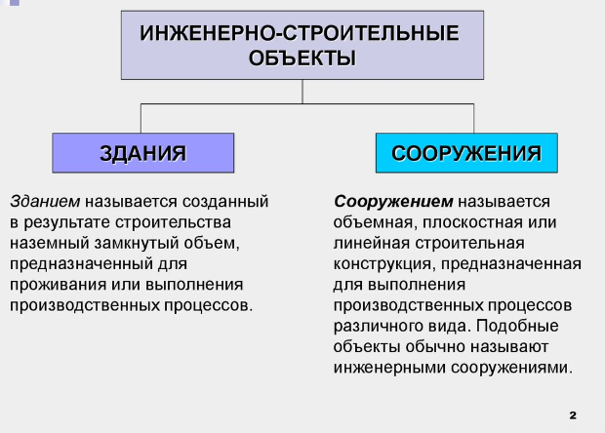

Slide 14
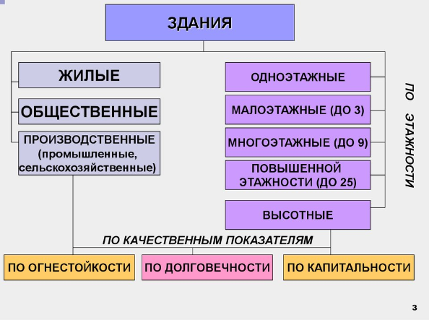

Slide 15
